Slide 1
一种具有近内存移位旋转功能和42.6GB/s读取带宽的22纳米1Mb 1024位读取数据保护STT-MRAM宏，适用于安全感知移动设备
Macro：
存储阵列： 存储数据的存储单元网格。
外围电路： 支持存储器操作的组件，例如感测放大器、解码器、驱动器以及读写电路。
控制逻辑： 管理存储器操作（如读、写）的电路，并确保数据的保护。
功能增强： 例如靠近存储器的计算功能（如移位和旋转操作）以及安全措施（如基于异或的加密保护）。

Slide 2
STT-MRAM宏设计的主要挑战
1、使用大量SAs进行宽并行IO读取以实现短的t_{AC}会导致高峰值电流(I_{PEAK})和大的面积开销。使用较少的SAs进行顺序宽IO读取可以减少I_{PEAK}和面积开销；然而，这会导致长的t_{AC}和低的读取带宽(BWR)。
2、具有高I_{PEAK}的MRAM宏可能会降低电源电压(VDD)的完整性，通常会导致同一芯片中噪声敏感模块的故障。
3、传统的存储器-逻辑分离方案在基于NVM的安全逻辑操作中会引入长延迟(两个周期:宽IO存储器读取+触发器(FF)移位/旋转)。
4、旨在保护非易失存储器(NVM)数据的传统逻辑锁定方案容易受到逆向工程攻击，导致安全密钥的泄露。

Slide 3
高带宽的CSA

Slide 4
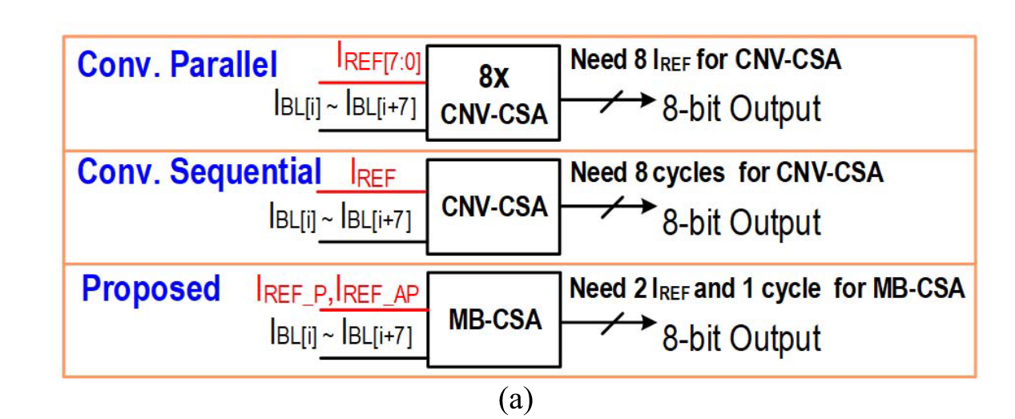
常见的读取模式
1、并行读取
需要8个I_{REF}，经过8个CSA，在1个cycle内完成
2、顺序读取
需要1个I_{REF}，经过1个CSA，在8个cycle内完成
3、提出的新读取方式
需要两个I_{REF}(I_{REF_P}和I_{REF_AP})，经过一个CSA，在1个cycle内完成

Slide 5
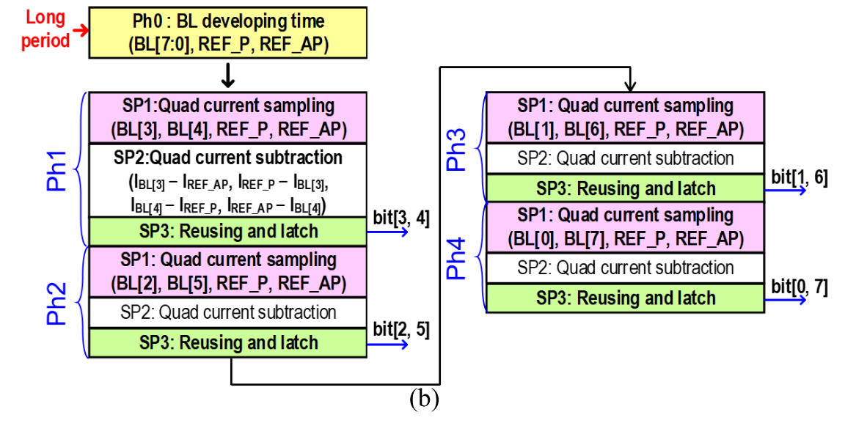
高带宽读取模式
1、BL充电
2、四路电流采样(3，4，P，AP)
3、四路电流相减
4、提取两个bit数据，锁存，将两路参考电流复用

Slide 6
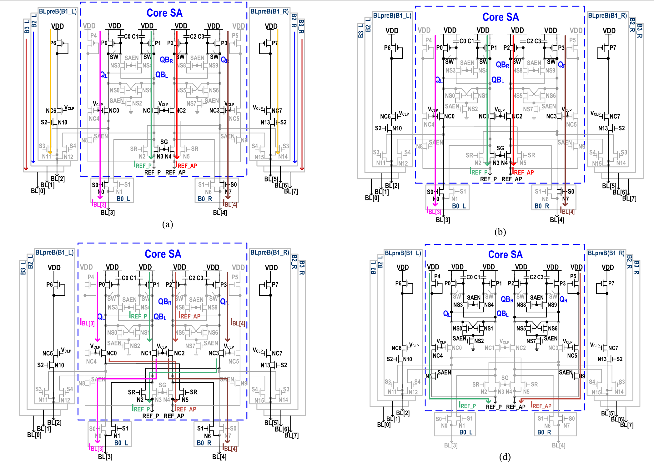
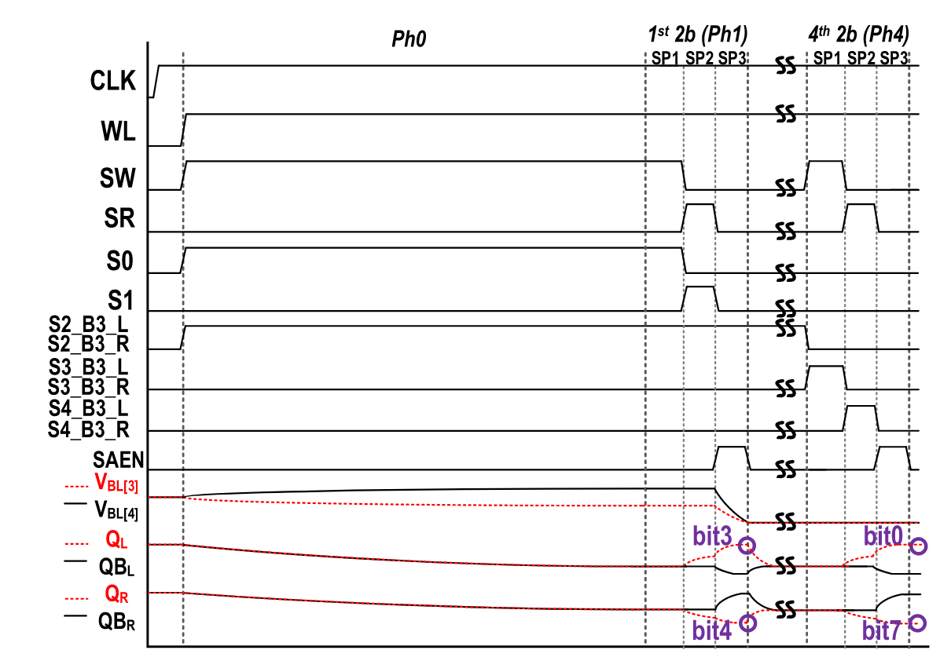
读取过程

Slide 7
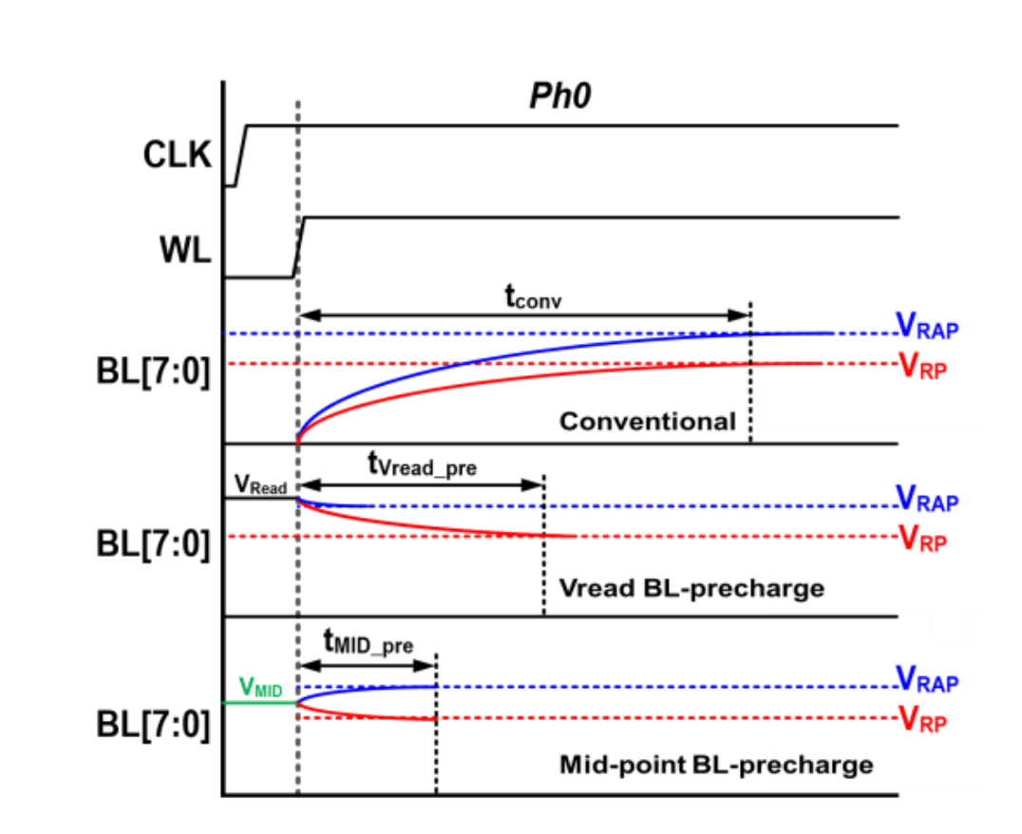
预读取的处理
1、位线置0方案
初始置0，预充电阶段呢充电置高，时间较长。
2、位线置高方案
初始置VRD，预读取阶段放电，时间稍短
3、中点位线方案
初始置中间电压VMID，不同状态充放电情况不同，时间最短。

